Slide 1
Psychodiagnostika zrakově postižených dětí
Mgr. Daniel Žahour
zahour@sss-ou.cz

Slide 2
Psychodiagnostika
Školní zralost
Profesní orientace
Změna vzdělávacího programu
Diagnostika SPU, ADHD
Doporučení IVP
Kontrolní vyšetření pro OSSZ
Úroveň konkrétní schopnosti
Klima třídy

Slide 3
Nejčastěji využívané metody – intelekt
WISC III / WAIS III
WPPSI
IDS / IDS-P
Woodcock-Johnson IV
Standfordský Binetův inteligenční test IV
RAVEN – barevný, standardní
Kohsovy kostky
Kresba postavy
Vývojové škály – Bayleyová, Gesell

Slide 4
Nejčastěji využívané metody - SPU
Z. Matějček – zkouška čtení, psaní
J. Novák – matematika
Nová diagnostika
  Baterie PPP Kohoutova Brno; J. Bednářová – čtení, psaní, matematika, 1. stupeň ZŠ, Brno
  BDTG 2; Baterie diagnostických testů a gramotnostních dovedností, 2. st. ZŠ, M. Caravolas, J. Volín, NÚV, Praha
  Diagnostika SPU u adolescentů a dospělých osob; P. Cimlerová, IPPP Praha
  Teiresiás Brno; P. Cimlerová – DysTest pro poslední ročník SŠ a VŠ

Slide 5
Specifické metody pro ZP
Specifika WISC III
  Litva - výzkum Ingrid Gabrialavičiute (2010) – porovnání litevských nevidomých a slabozrakých dětí s holandskými normami – vhodnost ITVIC v Litvě
  verbální škála WISC-III - validní nástroj pro měření inteligence u nevidomých dětí nebo dětí se zbytky zraku
    pouze skóry slovního porozumění a koncentrovanosti nejsou zcela validní
    subtest porozumění navrhuje z celkového skóre vyloučit
    nadprůměrná sluchová krátkodobá paměť u nevidomých dětí
  Nejvýznamnější prediktory verbálních schopností - vzdělání rodičů a místo bydliště
  Verbální inteligence je nejlepším prediktorem hmatových výkonů

Slide 6
ITVIC
Intelligence Test for Visually Impaired Children (ITVIC) / R. Dekker, P.J.D. Drenth, J.N. Zaal, Bartiméus Centre, Netherlands,1989 (Lacková, 2006)
Teoretická východiska testu jsou založena na Thurstonově teorii inteligence (1938)
155 osob vyučovaných v Braillu, 6-16 let
Administrace testu je individuální a trvá cca 3 hodiny pro celý test nebo ve zkrácené verzi cca 1,5 hodiny
ITVIC existuje v holandštině, němčině a angličtině

Slide 7
ITVIC
2 typy věkových norem
  a) normy pro děti vyučované pouze v Braillu
  b) oddělené normy pro dvě skupiny dětí se zbytky zraku
Nejprve se určí úroveň visu dítěte při použití 7 barevných karet a 10 bílých karet s černými body – úplná nevidomost / zbytky zraku do 10%
Pokud je u dítěte úroveň visu lepší než do 10%, není vhodné jej testovat skrze ITVIC; je lepší využít zvětšené formy testů pro zdravou populaci (např. WISC-III)
13 subtestů: 5 verbálních, 2 jsou přejaty z WISC-III a 8 neverbálních – hmatových
Výstupem testu je potom výsledek verbální škály, haptické škály a celkové standardní skóre postihující úroveň všeobecných intelektových schopností
ITVIC již není na trhu dostupný (Holandsko - Bartiméus) (http://www.bartimeus.nl; info@bartimeus.nl; 3500,- Euro)

Slide 8
ITVIC
A) Verbální subtesty:
1. Slovník – převzato z WISC-III
2. Opakování čísel – převzato z WISC-III
3. Učení se jmen – diagnostika asociativní paměti skrze rozpoznávání 14 dřevěných objektů, které nesou jména
  objekty si dítě dvakrát ohmatá, následně má jejich jména vybavovat
4. Verbální analogie – diagnostika induktivního myšlení, paměti
  analogie jsou uvedeny v Braillu
  subtest se používá od věku 7,5 let
5. Fluence / plynulost – dítě má jmenovat předměty související se zadanou otázkou po dobu jedné minuty

Slide 9
ITVIC
B) Hmatové subtesty:
1. Vyřazování – vybírá 1 ze 4 geometrických figur, která mezi ostatní nepatří
2. Figurální analogie – diagnostika paměti, percepce, pozornosti, induktivního myšlení
  obsahují 4 taktilní geometrické figury, které zkoumaná osoba přiřazuje, A:B = C:D
3. Percepce objektů – diagnostika přesné percepce, paměti
  vybírá 1 ze 4 alternativ, která je totožná se vzorem
  subtest se používá do věku 8 let
4. Percepce figur – diagnostika prostorové představivosti, paměti
  reprodukují se vzory ze 4/6 koček
5. Kostky – diagnostika prostorové představivosti, motorických dovedností a paměti
6. Geometrické skládanky – diagnostika motorické zručnosti, rychlosti, přesnosti práce, prostorových vztahů
  vyplňuje prostor na podložce plochými geometrickými tvary, má využít všechny části , měří se čas
7. Mapa Ulice – diagnostika statického a dynamického vnímání prostoru, prostorové představivosti, paměti, práce s mentálními reprezentacemi
  hmatem zjistí, co je na ulici, následně odpovídá na otázky examinátora týkající se pozice objektů
8. Mapa domu – diagnostika schopnosti prostorových reprezentací, paměti
  otázky se týkají mapování statických, dynamických a prostorových vztahů

Slide 10
Další testy pro osoby se ZP - nedostupné
Performance Scale for Adult Blind
Plan-of-Search Test
Haptic Matrices Intelligence Assessment
Haptic Intelligence Scale for the Adult Blind
Vocational Intelligence Scale for the Adult Blind
Stanford-Ohwaki-Kohs Tactile Block Design Intelligence Test for the Blind
The Raven Progressive Matrices for Presentation to the Blind
The Tactile TONI

Slide 11
Diagnostika nevidomé dospělé populace
CTB - Cognitive Test for the Blind / Dial et al., 1990
  292 osob se zrakovým postižením
  věk 18-69 let
  celkové, verbální a performační standardní skóry
  10 subtestů:
    5 verbálních - auditivní analýza, bezprostřední vybavování čísel, porozumění řeči a paměť, učení písmen a čísel, slovník
    5 performačních - hmatové učení, hmatová paměť, rozpoznávání hmatové paměti, vybavení vzoru, analýza prostoru

Slide 12
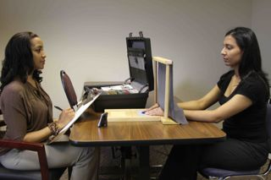
CTB – ukázky (Dial, 2015)
Haptic Category Learning

Slide 13
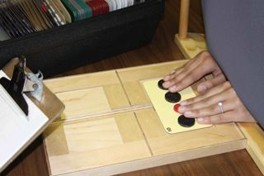
CTB – ukázky (Dial, 2015)
Haptic Category Learning

Slide 14
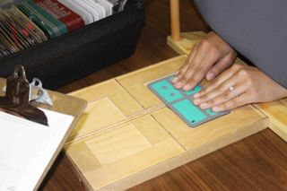
CTB – ukázky (Dial, 2015)
Haptic Category Learning

Slide 15
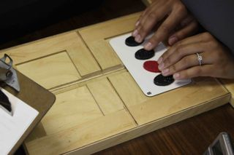
CTB – ukázky (Dial, 2015)
Category Memory

Slide 16
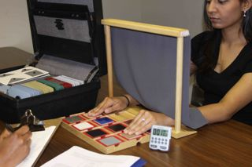
CTB – ukázky (Dial, 2015)
Haptic Memory Recognition

Slide 17
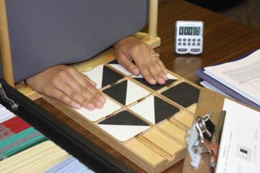
CTB – ukázky (Dial, 2015)
Pattern Recall

Slide 18
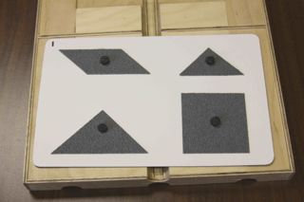
CTB – ukázky (Dial, 2015)
Spatial Analysis

Slide 19
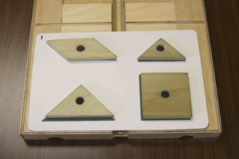
CTB – ukázky (Dial, 2015)
Spatial Analysis

Slide 20
Diagnostika nevidomé dospělé populace
Test B101 DV-a / Baton, Thiébaut, 2011
  Úprava testu Raymonda Bonnardela
  Manipulační test praktické a konkrétní inteligence
  Koreluje s fluidní inteligencí
  279 osob
  Věk 16-59
  Vizuální, vizuálně-haptické, haptické provedení
  Podobnost s Kohsovými kostkami
Teiresiás – zkoušky prostorové představivosti pro dospělé nevidomé osoby
  CTB, B101, verbální škála WAIS-III – validizační kritéria

Slide 21
Zdroje
Gabrialavičiute, I. (2010). Intellectual Abilities of Blind and Partially Sighted Children. [online; cit. 2014-01-10]. Dostupné z: http://www.synsraad.dk/psychology/2010-ab/Intellectual%20abilities%20-%20Ingrida%20Gabrialaviciute.pdf.
Dial, J., Mezger, C., Gray, S., Massey, T., Chan, F., & Hull, J. ( 1990). Manual: Comprehensive Vocational Evaluation System. Dallas, TX: McCarron-Dial
Dial, J. (2015). The Comprehensive Vocational Evaluation System for Individuals with Visual Impairment/Blindness (CVES). [online; cit. 2015-04-26]. Dostupné z: http://www.jackdial.com/clinic/cves/indexcvesdescrpt5.htm.
Lacková, E. (2006). Diagnostika intelektu zrakovo postihnutých detí testovou batériou ITVIC. [online; cit. 2014-01-10]. Dostupné z: http://katpsych.truni.sk/konferencie/absolvent2006/lackova.htm.

Slide 22
Děkuji za vaši pozornost
www.sss-ou.cz
www.tyflocentrum.cz
www.sons.cz
www.ranapece.cz
www.teiresias.muni.cz
www.spc-info.upol.cz
www.nuv.cz/ramps/spz-jihomoravsky-kraj

